Slide 1
NHIỆT LIỆT CHÀO MỪNG CÁC QUÝ THẦY CÔ
VỀ DỰ GIỜ THĂM LỚP 5
MÔN : TIN HỌC

Slide 2



TRÒ CHƠI : AI NHANH AI ĐÚNG
Câu hỏi:
1
2
3
4
5

Slide 3



1. Em hãy cho biết tên phần mềm sử dụng trong bài?
A. Soạn thảo văn bản word
B. Diệt virus
C. Paint
Đáp án: A
10
1
8
9
5
4
2
7
6
3
HÕt giê

Slide 4

2. Biểu tượng sau có chức năng gì?
A. Thay đổi hướng giấy
B. Thay đổi màu nền
C. Tạo đường viền cho văn bản
Đáp án: C
8
9
5
4
2
7
6
3
10
1
HÕt giê

Slide 5



3. Để đánh số trang cho văn bản em chọn nút lệnh nào?
A.
B.
C.
Đáp án: A
8
9
5
4
2
7
6
3
10
1
HÕt giê

Slide 6
4. Nếu chúng ta muốn đánh số trang ở cuối văn bản ta sẽ chọn?
A. Bottom of page
B. Top of page
C. Page margins
Đáp án: A
8
9
5
4
2
7
6
3
10
1
HÕt giê

Slide 7



5. Để chèn hình ảnh vào văn bản em chọn nút lệnh nào?
A.
B.
C.
Đáp án: B
8
9
5
4
2
7
6
3
10
1
HÕt giê

Slide 8
Tin học
Tiết 20: Thực hành tổng hợp (tiết 2)

Slide 9
Yêu cầu 5: Thực hành cá nhân theo yêu cầu trong sách, chia sẻ kết quả trước lớp.
Thành phố | Đặc điểm
 | Địa lí | Khí hậu | Kinh tế | Xã hội | Địa danh
Hà Nội | 20°53' đến 21°23' vĩ độ Bắc và 105°44' đến 106°02' kinh độ Đông | Nhiệt đới gió mùa, | Trung tâm kinh tế đặc biệt quan trọng | Các hoạt động được đẩy mạnh | Thủ đô
Hải Phòng | Ven biển thuộc vùng Đông Bắc Bộ | Cận nhiệt đới ẩm ấm | Vùng kinh tế trọng điểm Bắc Bộ | Các hoạt động được đẩy mạnh | Thành phố

Slide 10
Thành phố | Đặc điểm
 | Địa lí | Khí hậu | Kinh tế | Xã hội | Địa danh
Đà Nẵng | 15°15' đến 16°40' vĩ độ Bắc và từ 107°17' đến 108°20' kinh độ Đông | Nhiệt đới gió mùa điển hình | Vùng kinh tế trọng điểm Trung bộ | Các hoạt động được đẩy mạnh | Thủ đô
Huế | 16º30'45" đến 16º24'00" vĩ độ Bắc và từ 107º31'45" đến 107º38'00" kinh độ Ðông. | Nhiệt đới gió mùa | Vùng kinh tế trọng điểm miền Trung | Các hoạt động được đẩy mạnh | Thủ đô

Slide 11
Thành phố | Đặc điểm
 | Địa lí | Khí hậu | Kinh tế | Xã hội | Địa danh
Tp. Hồ Chí Minh | có toạ độ 10°10' – 10°38' Bắc và 106°22' – 106°54' Đông | nhiệt đới gió mùa cận xích đạo. | Trung tâm kinh tế của cả nước | Các hoạt động được đẩy mạnh | Thủ đô

Slide 12
B. HOẠT ĐỘNG ỨNG DỤNG, MỞ RỘNG
Thực hành cá nhân theo yêu cầu trong sách, chia sẻ kết quả trước lớp.

Slide 14
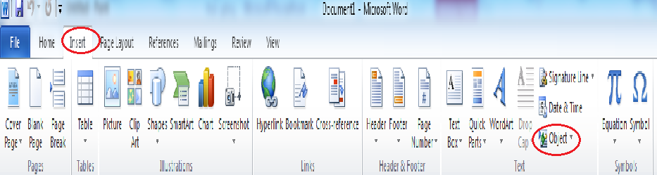
Tạo công thức Toán học
Chọn Insert
Chọn Object

Slide 15
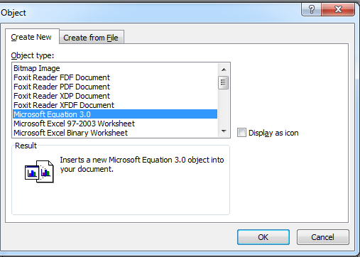
Chọn Microshoft Equation 3.0
Nhấn OK

Slide 16
Em cần ghi nhớ
 Những thao tác soạn thảo đã học:
Mở phần mềm soạn thảo Word
Gõ kí tự bằng 10 ngón tay; gõ chữ tiếng Việt; chọn phông chữ, cỡ chữ, kiểu chữ
Lưu văn bản vào máy; mở tệp văn bản đã có sẵn trên máy
Chèn hình/tranh ảnh; chèn và điều chỉnh bảng; di chuyển tranh/ ảnh, một đoạn văn bản/bảng; sao chép, cắt, dán, xóa một đoạn văn bản hay tranh ảnh trong văn bản
Trình bày một đoạn văn bản
Trình bày trang văn bản; in văn bản ra giấy.

